Slide 1


民生大数据应用场景
—xxx，xxx，xxx，xxx

Slide 2
九次方大数据
创建于2010年的九次方大数据（JUSFOUN BIGDATA)是中国最领先的大数据资产运营商，是中国第一家提出数据资产运营的公司，同时也是贵阳大数据交易所的创始者。公司坚持以“贡献中国数据智慧，释放全球数据价值”为使命，通过“三轴一平台一中心”战略，构建完整的大数据生态链。九次方是国内唯一一家已经设计研发完成了4000多个政府大数据应用场景的公司。
高度：九次方大数据是工信部《大数据产业“十三五“发展规划》起草单位之一，同时参与了全国信标委的《信息技术大数据术语》、《信息技术数据交易服务平台交易数据描述》、《信息技术数据交易服务平台通用功能要求》、《信息技术数据溯源描述模型》、《信息技术科学数据引用》五项国家标准的制定工作。
股东：九次方大数据先后得到建银财富、博信资本、东方证券、当代集团、鼎峰资本、中茵集团、中非信银（国家开发银行与中信国安合资基金）、浙江省科技风险投资公司、复朴投资、信中利资本、兴盛资本、IDG资本、德同资本、初灵基金、当代东方、键桥通讯、享悦资本、巨越资产、睿思基金等18家基金的投资。
布局：已与贵阳、广东、甘肃、青海、苏州、云南、金华、济宁、哈尔滨、福建、新疆、秦皇岛等40多个省市的国有控股平台合资成立大数据公司。拥有800多位大数据产品创新设计、大数据挖掘与分析、大数据清洗、企业数据采集、数据建模与算法、大数据可视化、大数据安全、大数据运营等方面的全产业链高端人才。已经获得专利及软著等专业资质已达近100项，公司大数据安全体系已经达到公安部等级保护测试的中高级应用标准。
成绩：九次方大数据目前整合的大数据覆盖了30大数据品类，比如企业大数据、政府大数据、医疗大数据、金融大数据、能源大数据、教育大数据、交通大数据、通信大数据等。截至2016年2月，已经服务了300多个省市区政府、金融机构、产业集团客户。

Slide 3
九次方大数据
理念
贡献中国数据智慧 释放全球数据价值
战略
数据星河
愿景
数据之王
3
3

Slide 4
综合实力
影响行业
参与起草制定国家大数据交易标准及政府数据技术、安全、应用标准
引领创新
公司已经申请了100多项大数据专利、著作权等，涵盖了产业链核心技术
应用场景
经过5年的研发，目前形成了4000多个政府大数据、金融大数据的应用场景
技术沉淀
针对政府大数据应用，已经将所有技术平台都开发完毕，具备3年领先优势
整合能力
公司大数据整合平台已经整合了300多家国内外大数据工具厂商，构建生态圈
团队优势
公司构建了800多人的大数据技术研发及服务团队，在大数据领域遥遥领先
实施能力
以北京、南京、成都、广州为研发基地，在40多个城市部署了技术实施团队
4

Slide 5
九次方大数据概述
创建于2010年的九次方大数据（JUSFOUN BIGDATA)是中国最领先的大数据资产运营商，是中国第一家提出数据资产运营的公司，同时也是贵阳大数据交易所的创始者。公司坚持以“贡献中国数据智慧，释放全球数据价值”为使命，通过“三轴一平台一中心”战略，构建完整的大数据生态链。九次方是国内唯一一家已经设计研发完成了4000多个政府大数据应用场景的公司。
高度：九次方大数据是工信部《大数据产业“十三五“发展规划》起草单位之一，同时参与了全国信标委的《信息技术大数据术语》、《信息技术数据交易服务平台交易数据描述》、《信息技术数据交易服务平台通用功能要求》、《信息技术数据溯源描述模型》、《信息技术科学数据引用》五项国家标准的制定工作。
股东：九次方大数据先后得到建银财富、博信资本、东方证券、当代集团、鼎峰资本、中茵集团、中非信银（国家开发银行与中信国安合资基金）、浙江省科技风险投资公司、复朴投资、信中利资本、兴盛资本、IDG资本、德同资本、初灵基金、当代东方、键桥通讯、享悦资本、巨越资产、睿思基金等18家基金的投资。
布局：已与贵阳、广东、甘肃、青海、苏州、云南、金华、济宁、哈尔滨、福建、新疆、秦皇岛等40多个省市的国有控股平台合资成立大数据公司。拥有1000多位大数据产品创新设计、大数据挖掘与分析、大数据清洗、企业数据采集、数据建模与算法、大数据可视化、大数据安全、大数据运营等方面的全产业链高端人才。已经获得专利及软著等专业资质已达近100项，公司大数据安全体系已经达到公安部等级保护测试的中高级应用标准。
成绩：九次方大数据目前整合的大数据覆盖了30大数据品类，比如企业大数据、政府大数据、医疗大数据、金融大数据、能源大数据、教育大数据、交通大数据、通信大数据等。截至2016年2月，已经服务了300多个省市区政府、金融机构、产业集团客户。

Slide 6
综合实力
影响行业
参与起草制定国家大数据交易标准及政府数据技术、安全、应用标准
引领创新
公司已经申请了100多项大数据专利、著作权等，涵盖了产业链核心技术
应用场景
经过5年的研发，目前形成了4000多个政府大数据、行业大数据的应用场景
技术沉淀
针对政府大数据应用，已经将所有技术平台都开发完毕，具备3年领先优势
整合能力
公司大数据整合平台已经整合了300多家国内外大数据工具厂商，构建生态圈
团队优势
公司构建了,1000多人的大数据技术研发及服务团队，大数据领域遥遥领先
实施能力
以北京、南京、成都、广州为研发基地，在40多个城市部署了技术实施团队

Slide 7
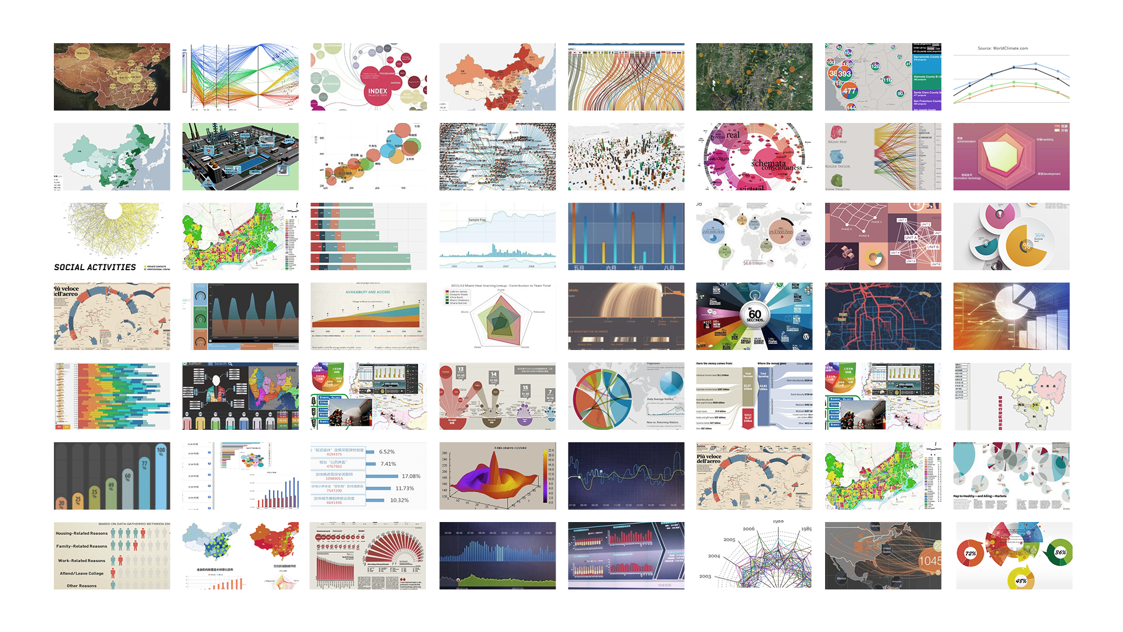
大数据应用场景实例

Slide 8
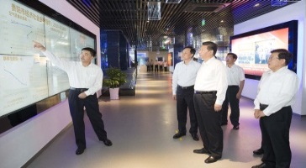
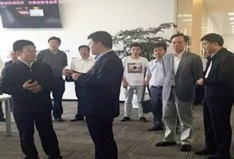
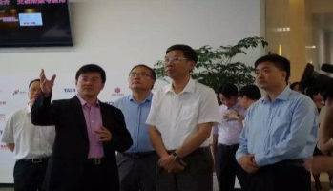
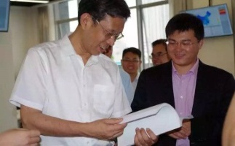
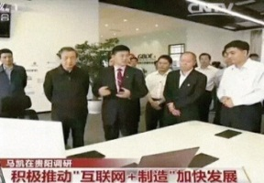
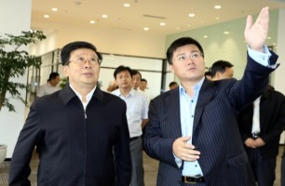
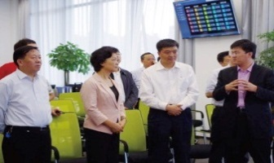
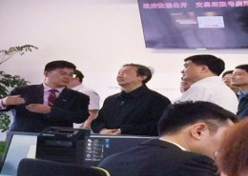
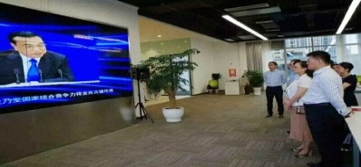
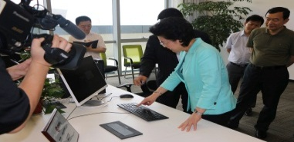
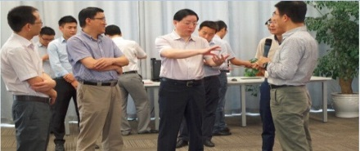
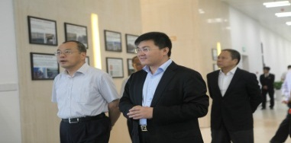
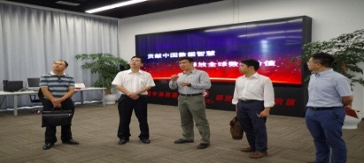
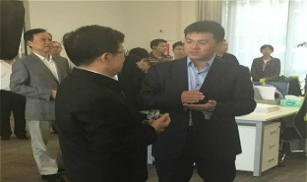
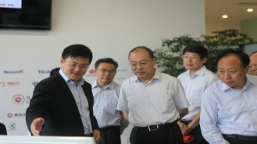
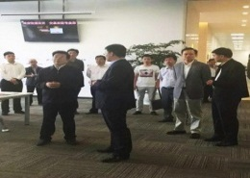
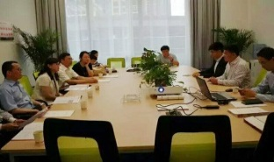
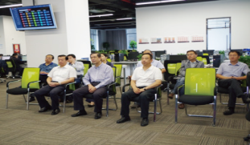
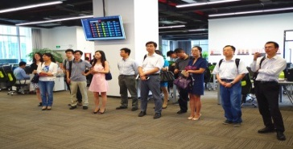
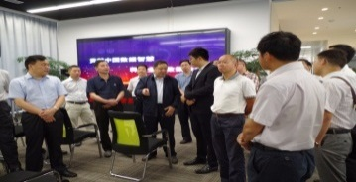
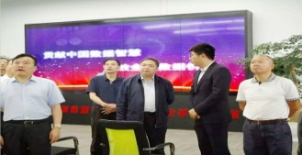
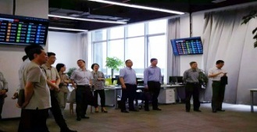
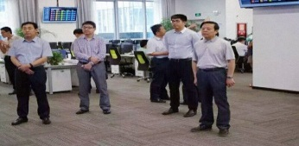
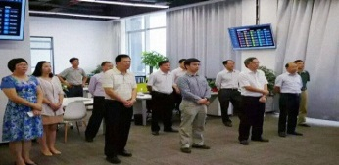
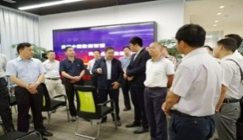
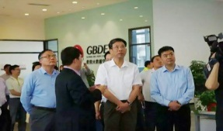
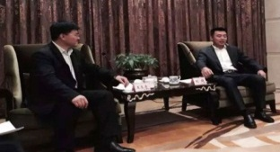
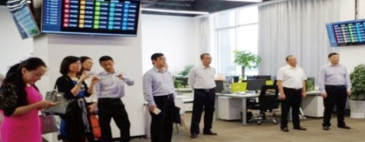
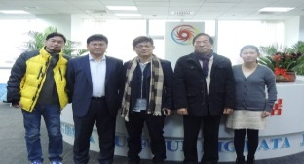
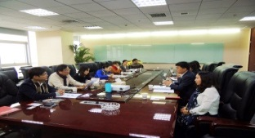
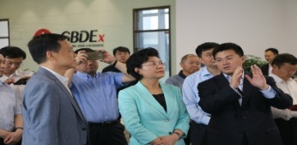
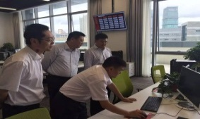
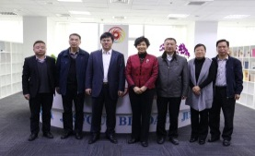
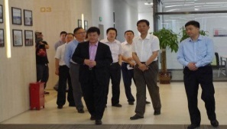
国家领导人及地方政府领导对公司的关注
2015年，九次方大数据联合贵阳市政府成立全球首家大数据交易所——贵阳大数据交易所，交易所于2015年5月8日得到了李克强总理的亲自批示，马凯副总理、公安部郭声琨部长、财政部刘昆副部长、国家信息中心杜平常务副主任、国家信息化专家咨询委员会周宏仁常务副主任、国家网络安全审查小组组长沈昌祥院士等700多个领导到公司指导工作。

Slide 9





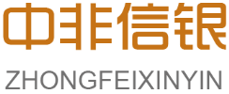

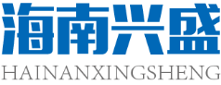


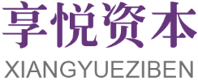






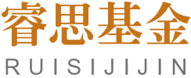
九次方大数据主要股东
鼎峰资本
Prime Mont

Slide 10
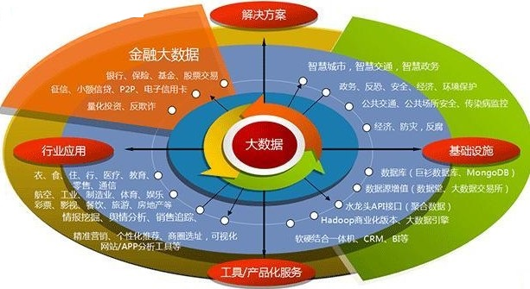
大数据应用场景概述
大数据应用驱动来自于三个点：1、场景 2、技术 3、服务。
第一点就是场景，场景是推动大数据落地的有效手段，没有场景就没有大数据的应用和落地。大数据场景应用本质上就是数据的业务应用场景，是数据和数据分析在企业经营活动中的具体表现。从横向上分析，大数据在不同行业有不同的应用场景，简单讲就是提升业务，降低成本，开源和节流并重。
大数据技术可以了解经济发展情况，各产业发展情况，消费支出和产品销售情况，依据分析结果，科学地制定宏观政策，平衡各产业发展，避免产能过剩，有效利用自然资源和社会资源，提高社会生产效率。大数据技术也能帮助政府进行支出管理，透明合理的财政支出将有利于提高公信力和监督财政支出。大数据及大数据技术带给政府的不仅仅是效率提升、科学决策、精细管理，更重要的是数据治国、科学管理的意识改变，未来大数据将会从各个方面来帮助政府实施高效和精细化管理，具有极大的想象空间。

Slide 11
经济运行分析大数据应用与传统信息化的区别
大数据应用：
1、政府数据与互联网数据有效融合，通过互联网实时数据监测经济运行态势。
2、通过大数据分析，对产能、库存、杠杆、成本、短板进行定性和定量分析，辅助政府决策。
3、融合行业情报、市场环境、企业上报等多维度信息，对重点企业进行动态监管、引导市场预期并及时发现整体性行业风险。
4、帮助中小企业了解他们的客户，预测消费者需求，帮助企业高效运营，提供业务和财务管理服务。
传统信息化
1、传统经济运行监测手段，统计周期长、时效性差，分析结果严重滞后于经济现状。
2、政府决策“三去一降一补”，缺乏定性与定量的数据支撑。
3、重点工业企业监管，采用企业自主上报方式，存在维度单一，数据质量低等诸多问题，无法全面反映企业进行的状况和面临的市场风险。
4、企业掌握数据较为分散单一，无法对数据进行深入挖掘分析，对消费者难以做精准分析预测，影响运营效率。
3

Slide 12
数据源
序号 | 数据类别 | 数据源内容
1 | 消费数据 +舆情 | 餐饮、零售、医疗、旅游、生活服务、教育培训行业的消费数据； 商家数据、消费者数据； 消费凭据数据（销售日期、消费明细数据-商品名称/数量/ 单价/商品金额/付款方式/实收金额/找零额、消费位置信息-收银机号、销售方、买卖方）； 电子发票数据（发票代码、发票号码、开票日期、销售方、购买方、货物）。
2 | 人口库 | 国家人口基础信息库数据，身份证信息为主的13个数据项（人口基础信息、出生信息、死亡信息、证件基本信息、证件吊销信息、证件审核信息、健康信息、公积金缴存信息、公积金领取信息、教育信息、个人违纪信息、个人行政处罚信息）； 地方人口库数据项；
3 | 法人库 | 1、法人基本信息； 2、企业经营信息；企业评估信息；企业信用信息 ……
4 | 空间地理库 | 位置信息；区域信息； ……
5 | 宏观经济库 | 1、国民经济；工业/农业产值；固定资产投资； 2、批发、零售、住宿、餐饮等商贸信息 ……

Slide 13
场景—指数—消费者信心指数
目前存在问题 | 消费者信心指数（Consumer Confidence Index ,CCI）是反映消费者信心强弱的指标，是综合反映并量化消费者对当前经济形势评价和对经济前景、收入水平、收入预期以及消费心理状态的主观感受，预测经济走势和消费趋向的一个现行指标。是监测经济周期变化不可缺少的依据。消费者信心通常与消费者支出相联系，如果消费者信心上升，消费者支出倾向于增长；如果消费者信心下降，消费者支出与需求通常会下降。目前的方法为统计局调查对开展调查后计算，现有的调查方式存在一定的问题，如真实性、时效性、范围局限性。
实现主要功能 | 通过汇聚消费者的各类消费数据，分析消费结构、消费价格、消费额、消费时间。 根据不同地区的情况，提出不同的计算模型（例如一线城市、二线城市、小城市计算模型的项目及参数不同）。 计算消费者信息指数，并提供历史分析、数据预警及趋势预测。 可与统计部门的计算数据、不同地区、国家的数据进行比对。
聚合数据源 | 消费数据
应用场景示例 | 通过消费数据，可以实时计算消费者信息指数，并对指数进行预警提醒，历史对比，趋势预测，进而可以为经济政策、消费引导政策、定价政策提供辅助支持。

Slide 14
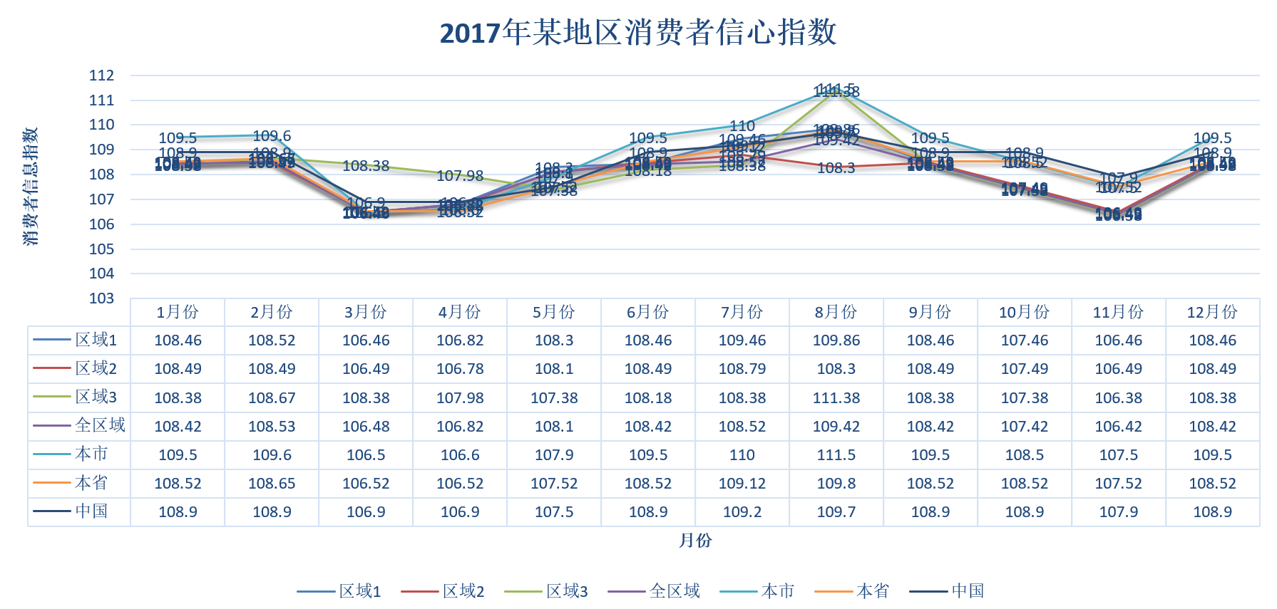
场景—指数—消费者信心指数 可视化
可视化演示：
提供消费者信息指数历史趋势分析。
提供不同地图指数对比。
设置预警阈值，实时进行消费者指数计算与预警。
对未来的指数进行预测。

Slide 15
场景—宏观调控—商品价格趋势预测
目前存在问题 | 传统的物价局监管系统，对市场商品价格趋势的监管缺少强有力的数据支持和渠道支撑，容易对消费者造成一定的经济损失，以及市场经济的困扰，在商品价格趋势预测上也存在困难点。
实现主要功能 | 通过对各种因素的通盘考虑，分析出价格预测需要了解的情况和所要解决的问题。 汇集全面的价格信息，综合分析。 根据不同的预测目标和精准程度的不同要求，推出相应的预测方法，如归纳预测法、演绎预测法。 做出预测结果的报告和判断，展现商品价格趋势预测图。
聚合数据源 | 消费数据 税务数据 销售台账 舆情数据 银行数据
应用场景示例 | 通过销售台账，结合企业数据、税务数据、银行数据，可以得出价格趋势的判断，进而可以得出商品价格的波动，可以提前研判价格的异常性，进而可以为价格的排查画出重点、解决问题和辅助支持。

Slide 16
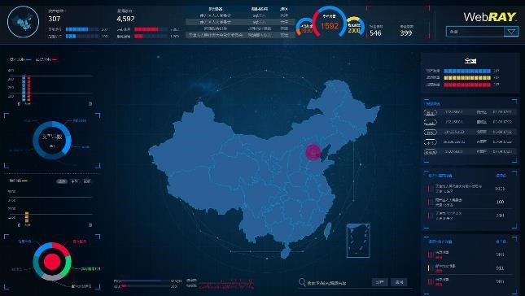
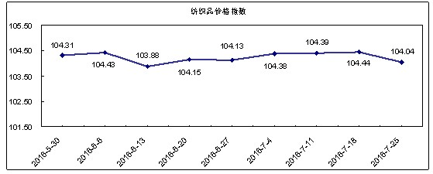
场景—宏观调控—商品价格趋势预测 可视化
可视化演示：
汇集全面的价格信息，综合分析。
根据不同的预测目标和精准程度的不同要求，推出相应的预测方法。
做出预测结果的报告和判断，展现商品价格趋势预测图。
纺织品价格指数

Slide 17
场景—宏观调控—商品价格调节基金
目前存在问题 | 市场上有一些容易发生市场价格波动、对国计民生有重大影响的商品，如粮、棉、油、肉、蛋、菜、糖等农副产品，这些商品的价格波动可能会带来一定的市场或者社会风险，所以需要科学的价格调节基金，调控价格，稳定市场。
实现主要功能 | 建立市场商品价格调节基金，调控价格，稳定市场。 分析粮油副食品等生活必需品价格异常波动情况。 根据商品价格波动情况，适时使用价格调节基金对相关商品生产者、经营者或消费者给予适当补贴方案。
聚合数据源 | 企业数据 税务数据 市场价格数据 重要商品数据 舆情数据
应用场景示例 | 通过输入市场上的重要商品数据以及市场价格数据，结合企业数据、税务数据、舆情数据，可以得出市场价格的基本情况以及风险情况，通过建模分析，即可以输出市场价格应该如何定价，从而做出价格调节决策支持，调控价格，稳定市场。

Slide 18
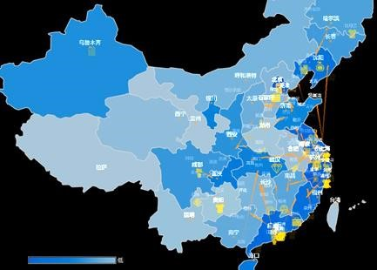
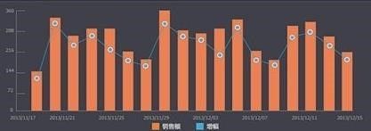
场景—宏观调控—商品价格基金 可视化
可视化演示：
建立市场商品价格调节基金，调控价格，稳定市场。
分析粮油副食品等生活必需品价格异常波动情况。
根据商品价格波动情况，适时使用价格调节基金对相关商品生产者、经营者或消费者给予适当补贴方案。

Slide 19
场景—宏观调控—价格改革效果评估
目前存在问题 | 传统的物价局监管系统，对市场商品价格改革效果的评估缺少强有力的数据支持和渠道支撑，在数据不足的情况下，在评估价格改革效果的时候容易出现评估偏颇，甚至会误导改革方向和政策方向。
实现主要功能 | 汇集全面的价格信息，建模运算，综合分析价格变化趋势. 连续做价格趋势预测的判断。 将预测价格与实际价格作比对。 综合评估价格改革效果。
聚合数据源 | 企业数据 税务数据 销售台账 舆情数据
应用场景示例 | 通过销售台账，结合企业数据、税务数据、舆情数据，可以连续得出价格趋势的判断；然后结合实际价格数据，通过连续的预测价格与实际价格的比对，从而可以评估价格改革的效果，进而可以为价格改革政策决策做支持和参考。

Slide 20
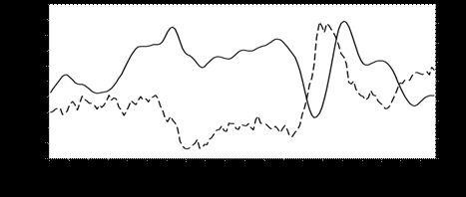
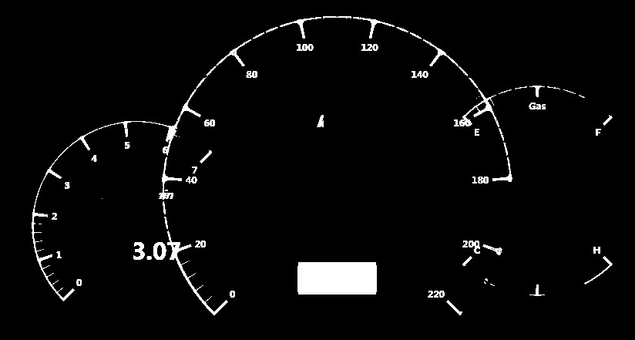
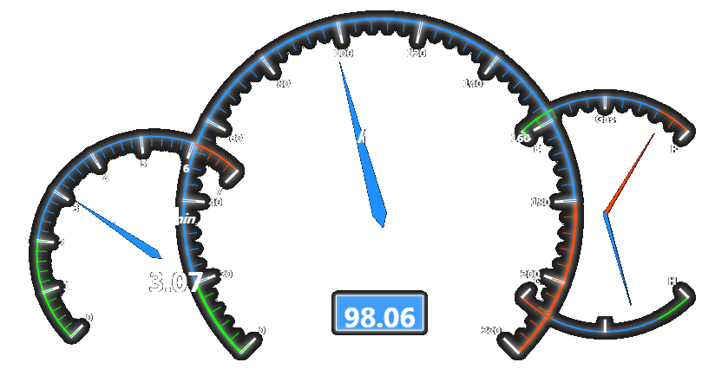
场景—宏观调控—价格改革效果评估 可视化
可视化演示：
汇集全面的价格信息，建模运算，综合分析价格变化趋势。
连续做价格趋势预测的判断。
将预测价格与实际价格作比对。
综合评估价格改革效果。

Slide 21
场景—宏观调控—经济发展及商品价格趋势分析
目前存在问题 | 市场经济是指依靠价格、供求和竞争等市场机制实现各类经济资源配置的一种社会经济运行方式。商品价格的趋稳且进入长期缓慢的增长反映到经济发展中是长期稳定向好的发展趋势。两者相关明显。 如果商品价格出现了较大幅度的反弹，这个本身就反映当前经济不是进入到良性增长，鉴于出现的此种现象，相关部门，应该及时做好有效的措施。
实现主要功能 | 对全国各地区商品价格实时监控，对价格历史数据绘制曲线图，可实时查询商品价格。 关联区域经济发展状况，匹配当地商品价格，辅助相关部门决策对商品市场价格监管。
聚合数据源 | 经信委经济指数数据 发改委价格监测数据 物价局商品价格数据 生产企业数据 生产领域经济发展数据
应用场景示例 | 通过汇集经信委经济指数数据、物价局商品价格数据、发改委价格监测数据等，结合生产企业数据、生产领域经济发展数据，进一步分析商品价格变化趋势，可视化展现商品价格走势图，并且对价格历史数据绘制曲线图，进而对商品价格的变化情况全程实时监控，同时构建经济与商品价格匹配指数模型，实时掌控经济发展与商品价格趋势，并进行深度分析，指导价格监管。

Slide 22
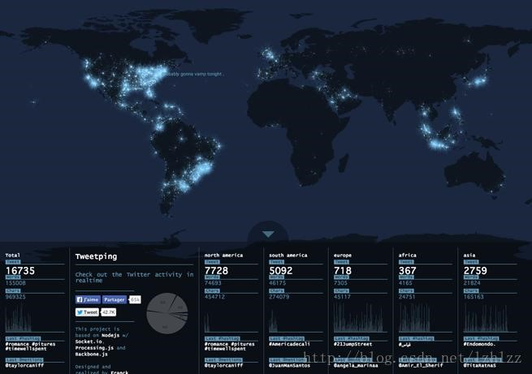
场景—宏观调控—经济发展及商品价格趋势分析 可视化
可视化演示：
对全国各地区商品价格实时监控，对价格历史数据绘制曲线图，可实时查询商品价格。
关联区域经济发展状况，匹配当地商品价格，辅助相关部门决策对商品市场价格监管。

Slide 23
场景—宏观调控—商品储备管控
目前存在问题 | 商品储备库存量变化更新不及时，造成商品积压或过剩状况，商品储备管控效率较低，分配不合理状况经常存在。
实现主要功能 | 对商品储备库存及使用量实时掌控。 预警商品库存紧缺及过剩状况。 优化商品储备管控，合理图调整库存量及物资分配。
聚合数据源 | 物价局数据 发改委监测中心相关数据 工商部门企业数据 商品交易数据 生产企业及其他相关数据 网络舆情数据
应用场景示例 | 通过整合物价局、工商局及相关企业数据，结合商品储备数据及舆情数据，得出实时商品储备状况及使用状况，通过建立商品储备模型，评估库存风险，优化商品储备方案，合理调整商品库存。

Slide 24
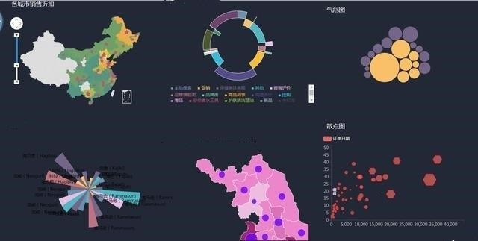

场景—宏观调控—商品储备管控 可视化
商品储备分布
可视化演示：
对民生商品储备库存及使用量实时掌控。
预警商品库存紧缺及过剩状况。
优化商品储备管控，合理调整库存量及物资分布。

Slide 25
场景—政策决策—收费监督评估
目前存在问题 | 传统的物价局监管系统，对市场收费的监督上缺少强有力的数据支持和渠道支撑，容易对消费者造成一定的经济损失，以及市场经济的困扰，在商品收费监督上也存在困难点。
实现主要功能 | 通过对各种因素的通盘考虑，分析出市场收费情况。 汇集全面的价格信息，综合分析。 根据不同的预测目标和精准程度的不同要求，推出相应的预测方法和监督方案。 对收费排查画出重点和辅助支持。
聚合数据源 | 企业数据 投诉数据 税务数据 舆情数据
应用场景示例 | 通过投诉数据，结合企业数据、税务数据、舆情数据，可以得出乱收费的预判，再结合实际价格数据，进而可以得出在商品价格波动的情况下，有没有乱收费，结合历史乱收费规律，进而可以为价格的排查画出重点和辅助支持。

Slide 26

场景—政策决策—收费监督评估 可视化
可视化演示：
通过对各种因素的通盘考虑，分析出市场收费情况。
汇集全面的价格信息，综合分析。
根据不同的预测目标和精准程度的不同要求，推出相应的预测方法和监督方案。
对收费排查画出重点和辅助支持。

Slide 27
场景—价格决策—商品价格指导指数
目前存在问题 | 企业的产品要按照市场的需求组织生产，不掌握市场情况，不了解有关商品的价格信息，其决策就带有极大的盲目性，正常的生产 经营活动就难以进行。价格是一个调节生产、分配、交换和消费的信号。
实现主要功能 | 提供企业商品出厂价格数据。 分析各类商品出厂价格变动趋势以及变动程度。 结合国民经济趋势及相关政策，分析某一时期生产领域价格变动情况。
聚合数据源 | 发改委价格监测数据 物价局商品价格数据 生产企业数据 地方政府数据 国民经济政策数据 生产领域经济发展数据
应用场景示例 | 通过物价局商品价格数据、发改委相关数据、地方政策相关数据、国民经济政策数据等，结合生产企业数据、生产领域经济发展数据，进一步分析商品出厂价格变化趋势，同时与商品价格指数进行比对，进而对商品出厂价格的变化情况全程实时监控，绘制商品出厂价格走势图，建立各类商品出厂价格变动趋势模型，预警出厂价格变动趋势及变动程度，有效地协助监管部门，进行监控及预警，从而得出某一时期生产领域价格变动情况和国民经济情况等。

Slide 28





场景—价格决策—商品价格指导指数 可视化
发改委大数据平台
商品供需平衡
指数
可视化演示：
提供企业产品出厂价格指数。
分析各类产品出厂价格变动趋势以及变动程度。
结合国民经济趋势及相关政策，分析某以使其生产领域价格变动情况。
工业品出厂价格指导
指数
工业品出厂价格指数
工业品出厂价格总水平
国民经济分析
20

Slide 29
场景—价格决策—国内外市场价格监测对比
目前存在问题 | 传统的物价局监管系统在宏观把控国内外市场价格走势，监控的总体情况，做到横向汇集监管部门工作中存在困难点和遗漏点，纵向穿透至相关明细数据，全方位做到价格有效监管，确保市场价格平稳良好发展，促进国民经济有序发展也存在一些痛点问题。
实现主要功能 | 全面掌握国内外市场价格走势监控情况。 实时显示不同区域不同时间段价格波动及动态等，全方位有效地进行预警。 给相关监管部门提供决策参考依据。
聚合数据源 | 工商局相关数据、质检局相关数据 进出品相关数据、海关相关数据 发改委价格监测中心数据 生产企业信息数据、视频监控 交通运输、储存数据 舆情数据
应用场景示例 | 通过进出口相关数据、海关数据，结合发改委价格监测中心数据，可以得出国内人市场价格趋势以及波动情况；结合生产企业信息数据、视频监控时间，交通运输、储存数据、舆情数据，工商局数据，以及质检局数据，可以关联到具体的生产企业和商品品类，通过一系列的数据分析，可以全面监管国内外市场价格，给相关监管部门提供平决策参考依据。

Slide 30

场景—价格决策—国内外市场价格监测对比 可视化
可视化演示：
选择具体的地区维度、时间维度，显示该维度下的国内外市场价格走势监管情况.
显示该地区市场价格的变化趋势、来源及流向记录、生产企业记录等。
为监管部门提供数据决策支持，促进国内外市场价格环境持稳发展。
国内外市场价格监测
大数据
国内
外
商品市场价格
成交频率
国内外市场价格波动趋势
供给
/
需求图

Slide 31
场景—价格决策—房价指数监控
目前存在问题 | 房子是关乎每个人生活的必需品，随着经济增长房价也越来越高。但由于一些投机因素和地区因素的影响，一线城市的房价也水涨船高，有的地区远远高于居民的承受能力。同时，一些机构号称的学区房等，更可称之为天价房，令很多人望而却步，扰乱了正常的市场运行体系。
实现主要功能 | 房价分析及预测、预警，为房地产正常发展提供建议。 房价指数热力图，可视化呈现房价区域波动。
聚合数据源 | 经济运行数据 GIS数据 地块招投标数据 房产存量和建筑数据 房价历史数据 舆情数据
应用场景示例 | 通过对宏观经济数据、财政金融政策、房地产相关产业链数据的融合处理，构建房价指数，预测房价走势，对房价波动异常的地区、时期进行预警，为政府维稳房地产市场提供决策支持。智能绘制房价指数热力图，清晰展示房价波动。

Slide 32



场景—价格决策—房价指数监控 可视化
北京二手房价热力图
可视化演示：
房价分析及预测、预警，为房地产正常发展提供建议。
房价指数热力图，可视化呈现房价区域波动。
。

Slide 33
场景—价格决策—商品定价决策
目前存在问题 | 商品定价不合理，导致商品市场价格秩序混乱，哄抬物价、低价倾销等现象屡禁不止，物价部门监管此类问题遇到消息滞后，执法力度低等问题。
实现主要功能 | 实时掌握各类商品价格，展现商品价格分布。 绘制价格历史曲线图，预测价格走势。 对商品价格评估，指导商品定价。
聚合数据源 | 物价局数据 发改委价格监测中心商品价格数据 工商局数据 GIS数据 网络舆情数据 企业数据
应用场景示例 | 通过整合物价局、发改委、工商局等数据，实时监控商品价格，绘制商品价格走势图，建立商品价格趋势模型，预警商品价格过高和过低现象，维持价格稳定；同时建立商品价格评估模型，绘制商品价格区间，指导商品定价。

Slide 34
场景—价格决策—商品定价决策 可视化
可视化演示：
实时掌握各类商品价格，展现商品价格分布。
绘制价格历史曲线图，预测价格走势
对商品价格评估，指导商品定价。

Slide 35
场景—价格监测—商品价格指数
目前存在问题 | 商品价格制定没有统一标准，导致市场价格混乱，物价不稳定。价格标准与居民消费能力不匹配，造成商品销售供需不平衡。
实现主要功能 | 对商品价格异常进行预警。 稳定商品价格，避免“过山车”式的暴涨暴跌。 指导商品定价，完善商品定价策略。
聚合数据源 | 物价局数据 发改委监测中心相关数据 工商部门企业数据 生产企业及其他相关数据 网络舆情
应用场景示例 | 通过采集商品价格多维数据，监测商品实时价格，构建商品价格基准数据模型，预测商品价格趋势，并对产业链的过程进行模拟，针对关键节点进行分析，评估商品价格合理性，动态预警商品价格虚高虚低现象。

Slide 36

场景—价格监测—商品价格指数 可视化
可视化演示：
对商品价格异常进行预警。
稳定商品价格，避免“过山车”式的暴涨暴跌。
指导商品定价，完善商品定价策略。

Slide 37
场景—价格政策—民生价格定价指导
目前存在问题 | 商品价格影响到社会稳定和国计民生，政府对放开商品价格的监管责无旁贷。尤其在特殊时期，如汛期、地震灾区等，某些商家为了利润哄抬物价的行为，甚至会引起其他商品价格的不稳定，从而影响整个经济和民生。
实现主要功能 | 民生商品定价指导，如规定最高零售价格等。 价格波动异常预警，从苗头上遏制住哄抬物价的现象。
聚合数据源 | 民生商品数据 质检数据 物流数据 工商企业数据 气象数据 互联网广告和舆情数据 GIS数据
应用场景示例 | 对开放价格商品数据进行时间、地区、种类等多维度的分析，根据供需变动预测其价格走势，并对特殊时期的急需商品做好定价指导。对物价进行多频次监控，及时发行价格波动异常并预警。同时，通过搜集互联网广告和舆情数据，识别混淆视听的信息，从苗头上遏制哄抬物价的可能性，并根据物价相关法规政策，处罚打击哄抬物价的行为。

Slide 38



场景—价格政策—民生价格定价指导 可视化
可视化演示：
民生商品定价指导，如规定最高零售价格等。
价格波动异常预警，从苗头上遏制住哄抬物价的现象。
2012
-
2014
年山药价格监测

Slide 39
场景—价格监测—消费品价格监控
目前存在问题 | 消费品价格关系到国家、生产者和消费者的利益，反映了国家与企业、国家与职工、国家与农民以及各部分人民之间的关系。如不合理安排消费品价格，出现种种的现象，不容易监管，会影响市场有序发展及人民生活所需的成本。
实现主要功能 | 可以依据物品分类进行检索。 可以针对某一物品的一定时期的价格进行分析。 可以看到某一地区的哪些商品价格波动平缓情况。 实时显示该地区的物价走势情况，及时有效地监控及预警，给相关部门提供决策参考依据。
聚合数据源 | 物价局数据 工商部门企业数据 发改委相关数据 生产企业及其他相关数据 发改委相关数据 网络舆情
应用场景示例 | 通过汇集工商部门企业数据、物价局数据、发改委相关数据等，结合生产企业相关数据及交易数据，得出消费品价格变化情况，进而对价格的变化实时分析及监控，绘制全国消费品价格走势图，建立商品价格波动趋势模型，预警价格波动走势情况，同时建立商品某一时期的预警模型，可以对不同商品分类进行检索分析，从而显示不同区域的物价走势情况，有效地监控及预警，帮助市场监管，给相关部门提供决策参考依据。

Slide 40
场景—价格监测—消费价格指数
目前存在问题 | 传统的物价局监管系统无法满足消费价格的全方面管控，市场上违规行为时有发生，在缺少强有力的数据支撑的情况下，物价局在维护消费价格健康发展的道路上举步维艰。
实现主要功能 | 监控消费价格总体情况，把控价格走势及违规行为。 实时显示不同区域消费价格动态及违规行为，全方位有效地进行预警及积极应对。 给消费价格经济分析参考依据，也给相关监管部门提供决策参考数据，保证消费价格健康发展。
聚合数据源 | 舆情数据 运营商数据 工商数据 发改委价格监测中心数据 GIS数据
应用场景示例 | 实时采集工商局相关数据、发改委监测中心数据、运营商数据、公安信宿数据、交通运输、停车场数据、舆情数据等，对消费价格进行动态监测、数据分析，构建消费价格指数，该指数可对全国消费价格走势及违规行为，实时有效地进行预警和积极应对。

Slide 41

场景—价格监测—消费价格指数 可视化
可视化演示：
监控消费价格总体情况，把控价格走势及违规行为。
实时显示不同区域消费价格动态及违规行为，全方位有效地进行预警及积极应对。
给消费价格经济分析参考依据，也给相关监管
部门提供决策参考数据，保证消费价格健康发展。

Slide 42


场景—价格监测—消费品价格监控 可视化
可视化演示：
可以选择不同的物品分类进行搜索。
可以查看某个物品的一段时间内的价格变动情况。
对于异常波动（价格偏离超过一定数值）的产品提供预警功能。
等。
价格波动异常预警，从苗头上遏制住哄抬物价的现象。
56

Slide 43
场景—价格监测—生活价格指数
目前存在问题 | 物价管理的最终目的是惠民，而现在居民对当地生活商品的价格做不到清楚了解，价格信息的不对称导致居民可能多花了冤枉钱，也可能引发价格欺诈消费者的行为。
实现主要功能 | 建设各地区生活价格信息精准指数，提高价格服务水平。 价格比对排行榜，智能推送引导居民理性消费。
聚合数据源 | 物价局数据 工商部门企业数据 发改委相关数据 生产企业及其他相关数据 发改委相关数据 网络舆情
应用场景示例 | 通过当地人口、社区、商圈、批发市场、零售市场、等数据信息，建立信息监测站时时上传生活商品价格数据，连同运输交通、GIS数据等进行数据融合处理后，建立各地区生活价格信息精准指数、各类型/时期价格比对排行榜等，通过互联网、移动端等推送给居民，使其能便捷、清楚的知晓当地生活商品价格，做出理性的消费行为。同时，抑制不良商家的物价违法行为发生。

Slide 44

场景—价格监测—生活价格指数 可视化
可视化演示：
建设各地区生活价格信息精准指数，提高价格服务水平。
价格对比排行榜，职能推送引导居民理性消费。

Slide 45
场景—宏观调控—价格诚信云图
目前存在问题 | 目前对物价的管理一般是政府部门对商家物价进行抽查，或者通过消费者的举报等，才发现物价有问题的商家或现象。这种方法相对管理僵化和滞后，而且发现频次低、处理时间长，严重影响了政府部门物价监管的效率。
实现主要功能 | 智能构建“价格信用大数据”和“企业评级大数据”。 建设物价诚信星云图、排行榜和失信者黑名单，为物价监管和消费者决策做参考。 实现不同地区、不同区域、不同行业、不同企业价格诚信可视化。
聚合数据源 | 物价局数据 工商部门企业数据 发改委相关数据
应用场景示例 | 依托价格监管和消费者价格投诉平台，收集工商企业基本数据及其舆情数据、GIS数据、政府部门相关物价、质监的数据，监管本地工商企业价格及产品、服务等行为，建设“价格信用大数据”和“价格违发案件信息大数据”，按区域、类型、时间等维度，智能构建物价诚信星云图和排行榜，同时建立失信者黑名单，便于政府对物价诚信低的地区、时期、企业从严监管，并推送给消费者做消费决策参考。

Slide 46


场景—宏观调控—价格诚信云图 可视化
物价诚信星云图
可视化演示：
不同地区价格诚信可视化，展示诚信指数，企业星级、失信行为；
不同区域价格诚信可视化；
不同行业价格诚信可视化；
不同企业价格诚信可视化。

Slide 47
场景—价格监测—暴利商品监测报警
目前存在问题 | 某些商品成本较低，却售价较高，出现高价商品或天价商品；商品出厂价格正常，但经过多重经销商的转手，导致商品加价超出正常范围。
实现主要功能 | 实时掌握各类商品价格，展现商品价格分布。 绘制价格历史曲线图，对商品价格进行评估，预警天价商品。
聚合数据源 | 物价局数据 发改委价格监测中心商品价格数据 工商局数据 GIS数据 网络舆情数据 企业数据
应用场景示例 | 通过整合物价局、发改委、工商局等数据，实时监控商品价格，绘制商品价格走势图，建立商品价格评估模型，预警商品价格虚高现象，关联物价监管部门，辅助价格管控。

Slide 48

场景—价格监测—暴利商品监测报警 可视化
可视化演示：
实时掌握各类商品价格，展现商品价格分布。
绘制价格历史曲线图，对商品价格进行评估，预警天价商品。

Slide 49
场景—价格监测—垄断商品监测报警
目前存在问题 | 某些行业或某类企业所占份额很大，凭借自己的垄断地位，控制产品价格，来获取高额利润。企业生产经营垄断，导致产品市场混乱，监管困难，造成经济秩序不稳定。
实现主要功能 | 预警价格垄断现象，制定预案措施。 追溯造成价格风险的具体原因。 辅助相关部门监管价格垄断现象，维护市场秩序。
聚合数据源 | 物价局数据 发改委监测中心相关数据 工商部门企业数据 交易数据 生产企业及其他相关数据 网络舆情
应用场景示例 | 通过整合物价局、工商局、发改委、生产企业等数据，结合网络舆情数据，深度分析，建立产品价格模型及企业信用模型，对商品价格进行评估，实时展现商品价格过高过低现象，预警行业垄断现象。

Slide 50


场景—价格监测—垄断商品监测报警 可视化
可视化演示：
预警价格垄断现象，制定预案。
追溯造成价格风险的具体原因。
辅助相关部门监管价格垄断现象，维护市场秩序。

Slide 51
场景—价格监测—价格欺诈企业监控
目前存在问题 | 商品价格制定没有统一标准，导致市场价格混乱，物价不稳定。价格标准与居民消费能力不匹配，造成商品销售供需不平衡。
实现主要功能 | 实时掌握全国价格欺诈企业动态。 精准分析区域价格欺诈企业违法行为。 价格欺诈的企业流通全程追溯。
聚合数据源 | 工商数据 运营商数据 社会化商务数据 投诉数据 企业信息数据 舆情数据
应用场景示例 | 通过采集、整合工商数据、物价局数据、社会化商务数据、投诉数据、企业信息数据、舆情数据等，经过数据加工，清洗、建模、构建得出价格欺诈企业透视图，宏观把控价格欺诈企业的分布情况，做到横向把控价格欺诈企业过程中的困难和疑难点，纵向穿透至相关明细数据，从而准确有效地对价格欺诈企业全程监控及监测，预警价格欺诈企业及欺诈行为。

Slide 52



场景—价格监测—价格欺诈企业监控 可视化
全国各区域企业分布数量
可视化演示：
实时掌握全国价格欺诈企业动态。
精准分析区域价格欺诈企业违法行为。
价格欺诈的企业流通全程追溯。

Slide 53
场景—价格监测—价格欺诈监测预警
目前存在问题 | 传统的物价局监管系统，对市场商品价格欺诈行为的监管缺少强有力的数据支持和渠道支撑，容易对消费者造成一定的经济损失，以及市场经济的困扰，在商品价格欺诈预警上也存在困难点。
实现主要功能 | 汇集全面的价格信息，综合分析，建立价格监控平台，对商品价格进行7x24h全时段监控，绘制商品价格走势图同时与商品平均价格进行比对，预警可疑商品价格。 根据不同的预测目标和精准程度的不同要求，推出相应的预测方法，做出价格趋势波动图。 做出预测结果的报告和判断，展示频繁的发生价格异常的情况。 比对历史价格欺诈数据，对价格欺诈行为预警。
聚合数据源 | 企业数据 税务数据 销售台账 舆情数据
应用场景示例 | 通过销售台账，结合企业数据、税务数据、银行数据、舆情数据，可以得出价格趋势的判断，进而可以得出商品价格的波动，如果频繁的发生价格异常，可以说明有可能有欺诈行为；再结合历史价格欺诈数据，可以对价格欺诈行为预警。

Slide 54



场景—价格监测—价格欺诈监测预警 可视化
可视化演示：
汇集全面的价格信息，综合分析。
对商品价格进行7x24h全时段监控，绘制商品价格走势图。同时与商品平均价格进行比对，预警可疑商品价格。
根据不同的预测目标和精准程度的不同要求，推出相应的预测方法，做出价格趋势波动图。
做出预测结果的报告和判断，展示频繁的发生价格异常的情况。

Slide 55
场景—价格监测—低价倾销监测预警
目前存在问题 | 市场上存在的低价倾销行为，往往是经营者以排挤竞争对手为目的，以低于成本的价格销售商品。低价倾销违背企业生存原理及价值规律，在市场竞争中往往引发价格大战、中小企业纷纷倒闭等恶性竞争事件，甚至导致全行业萎缩的严重后果。
实现主要功能 | 相关部门可提前通过分析预测低价倾销的价格商品，提早制定预案措施。 全面掌握可能造成低价倾销行为及因素，对症下药。 为相关部门机构提供数据支撑，促进价格市场有序发展。
聚合数据源 | 物价局数据 工商部门企业数据 发改委相关数据 生产企业及其他相关数据 发改委相关数据 网络舆情
应用场景示例 | 通过汇集工商部门企业数据、物价局数据、发改委相关数据等，结合生产企业的相关数据，（商品来源、商品价格、指标）得出低价倾销原因，绘制全国商品价格走势图，建立商品变化趋势模型，预警低价倾销风险性，提早制定预案措施，得出低价倾销预警模型，对造成低价倾销存在的的因素，进而对症下药，帮助市场监管，促进价格市场有序发展。

Slide 56


场景—价格监测—低价倾销监测预警 可视化
可视化演示：
选择具体的地区维度、时间维度，显示该维度下的企业与行业分布情况。
选择具体的企业，显示该企业下商品的情况、日使用量，销量等，并对这些企业存在低价倾销行为及时有效地监控及预警。

Slide 57
场景—价格监测—天价监测预警
目前存在问题 | 鉴于“天价”现象可能带来的危害，应采取必要的措施加以干预。深入开展调查研究，首先要弄清“天价”的真伪。因此，有必要发动各级价格主管部门针对当前市场上的“天价”现象开展一次认真的调查研究，摸清“天价”的虚实、出台的背景，后果或影响，以及消费者的成分等情况，为下一步进行治理创造条件。
实现主要功能 | 可对全国天价商品价格情况实时监控。 实时显示不同区域天价商品价格波动变化及趋势和虚报情况，全方位有效地进行预警及积极应对。 给相关监管部门提供决策参考依据，确保天价商品价格市场环境平稳良好发展。
聚合数据源 | 物价局数据 工商部门企业数据 发改委相关数据 生产企业及其他相关数据 发改委相关数据 网络舆情
应用场景示例 | 通过汇集工商部门企业数据、物价局数据、发改委相关数据等，结合生产企业数据、交易数据、储存数据进一步分析对比，得出消费品价格变化及趋势和虚报情况，进而对天价商品价格的变化实时监控，绘制全国天价商品价格走势图，建立天价商品价格波动趋势模型，预警价格波动走势及虚报情况，同时建立不同区域天价商品预警模型，可以对不同区域天价商品进行分析，从而显示不同区域的天价商品物价走势情况，有效地监控及预警，做出有效措施，帮助市场监管。

Slide 58

场景—价格监测—天价监测预警 可视化
可视化演示：
选择具体的地区维度、时间维度，对市场天价商品、服务等价格监管情况。
分析价格波动等的影响因素以及影响变化，对人为造成的天价价格进行预警以及积极应对。

Slide 59
大数据应用场景目录
职能分类 | 应用场景 | 职能分类 | 应用场景 | 职能分类 | 应用场景
宏观经济 | 1.经济活跃指数 | 产业结构 | 10.两化融合大数据服务平台 | 企业监管 | 19.重点企业运行监测
宏观经济 | 2.新经济指数 | 产业结构 | 11.产学研创新支撑平台 | 企业监管 | 20.互联网精准投放营销平台
宏观经济 | 3.经济风险预警红绿灯 | 产业结构 | 12.城市创业创新指数 | 企业监管 | 21.企业电子商务大数据分析平台
宏观经济 | 4.绿色经济指数 | 产业结构 | 13.新兴产业孵化分析决策平台 | 企业监管 | 22.企业信息服务平台
宏观经济 | 5.消费品价格监测红线 | 行业分析 | 14.工业运行大数据
宏观经济 | 6.三去一补监控大数据 | 行业分析 | 15.行业产能预警指数
产业结构 | 7.招商引资专业化合作平台 | 行业分析 | 16.科研成果孵化大数据
产业结构 | 8.产业基地发展规划大数据 | 企业监管 | 17.中小企业创新指数
产业结构 | 9.产业结构升级 | 企业监管 | 18.中小企业扶持大数据
4

Slide 60
场景—宏观经济—1.经济活跃指数
目前存在问题 | 创业活动是区域经济增长的重要源泉，我国区域经济发展进入新的活跃时期，呈现出一些引人注目的新动向。全面了解和把握区域经济发展新的动态、走势和格局，对于推进实施我国区域经济发展总体战略、实现区域经济协调发展十分重要。所以，相关部门，应该制定合理的、科学的、规范的政策及管理策略。
实现主要功能 | 相关部门可了解不同区域之间经济活跃程度的差异，方便针对不同的区域制定差异化的政策方针； 针对不同的行业细分，分析不同行业的经济活跃程度； 通过经济舆情分析了解群众对区域发展差异的态度，及时调整政策导向。
聚合数据源 | 宏观经济数据（GDP、CPI、固定资产投资增长率等） 产业及行业经济运行数据 社会企业数据（企业数量增长率、企业规模、企业营收增长率 ） 网络舆情
应用场景示例 | 通过汇集宏观经济数据（（GDP、CPI、固定资产投资增长率）区域经济发展指数分析、产业及行业经济运行数据，结合社会企业数据（企业数量增长率、企业规模、企业营收增长率 ）、网络舆情，经过大数据的自然语言分析技术，进一步分析不同区域之间经济活跃程度的差异，绘制区域经济活跃度指数，帮助相关部门及时对不同的区域制定差异化的政策方针，同时，建立不同行业细分指数模型，辅助相关部门把控区域范围内经济发展活跃程度以及为刺激经济发展而开展的各项活动的活跃程度，以促进区域经济健康发展，其次，经过经济舆情分析了解群众对区域发展差异的态度，及时调整政策导向。
5

Slide 61

场景—宏观经济—1.经济活跃指数 可视化
大数据应用场景
可视化演示：
选择具体的地区维度、时间维度，显示该维度下的区域经济活跃度差异状况；
通过编制区域企业活跃度指数和政府活跃度指数，寻找企业活跃和政府活跃程度对区域经济的相关带动作用。
6

Slide 62
场景—宏观经济--2.新经济指数
目前存在问题 | 目前对于传统经济有较充分的研究和统计，但是对于新经济的成长状况记录不足，这就迫切需要有新的指标，来度量、追踪城市新经济的发展状况
实现主要功能 | 新经济产业发展趋势分析 区域生态经济带一览 城市经济规模分析
聚合数据源 | 经信委数据 统计局数据 劳动力数据 新经济部门数据 互联网数据
应用场景示例 | 通过分析新经济行业中劳动力投入、资本投入、科技与创新投入各自占全部投入的比重，那么就可以大致估算新经济GDP占全部GDP的比重，从而可以得出新技术、新产业的发展优势与趋势，再结合经信委数据和互联网数据，建设数据共享平台，可以为新兴产业发展做强有力的数据支持。
7

Slide 63



场景—宏观经济—2.新经济指数 可视化
大数据应用场景
可视化演示：
传统制造业PMI与新经济指数对比
区域生态经济带一览
城市经济规模分析
8

Slide 64
场景—宏观经济—3.经济风险预警红绿灯
目前存在问题 | 各地在发展区域经济与产业经济过程中，由于数据的不全或不共享，可能出现经济分析不全面，经济风险预警预案缺乏强有力的数据支持，在分析细分行业的经济状况，全面掌握可能造成经济风险的因素时也存在困难点。
实现主要功能 | 领导可提前通过分析预测可能发生的经济风险，提早制定预案措施 掌握造成经济风险的具体原因 为其他政府部门及金融机构提供数据支撑
聚合数据源 | 经信委数据 宏观经济数据（GDP、CPI、PMI等） 产业及行业经济运行数据 社会企业数据 网络舆情
应用场景示例 | 通过分析经信委数据、宏观经济数据、产业及行业经济运行数据、社会企业数据，对区域的总体经济进行综合分析，以及经济风险预警分析，包括细分行业经济预警分析。根据经济舆情预警，可以选择具体的地区维度、时间维度，显示该维度下的经济预警指数，并且还能够展示各细分行业的经济状况，提早进行风险预警。
9

Slide 65

场景—宏观经济—3.经济风险预警红绿灯 可视化
大数据应用场景
可视化演示：
选择具体的地区维度、时间维度，显示该维度下的经济预警指数。
展示各细分行业的经济状况，提早进行风险预警。
10

Slide 66
场景—宏观经济—4.绿色经济指数
目前存在问题 | 在发展绿色经济过程中，需要从社会与经济发展、资源环境可持续、绿色转型驱动等维度分析经济指标的开放趋势，从人均GDP维度分析绿色经济与GDP关系，从而某个产业的绿色经济指数发展趋势，但是目前存在数据不全或没有共享的问题。
实现主要功能 | 可多维度检索全国各企业、地区、绿色经济开放趋势指数 可视化显示绿色经济与GDP的关系 可视化显示产业的绿色经济指数发展趋势 提炼各维度绿色经济方面的共性问题，为研究、宏观调控提供大数据支持
聚合数据源 | 企业项目数据（环保部、其他政府部门、网络舆情） 环评数据库（环保部、环评公司的环评信息、被评企业信息、项目信息等） 环评人员库（环保部、环评公司的业务人员信息库或人力资源库） 统计局经济数据 企业数据（工商、社会） 网络舆情
应用场景示例 | 通过企业项目数据、以及企业、产业、地区经济的经济指标及环保数据，建立绿色经济开放趋势数学模型，计算绿色经济开放趋势指数。建立人均GDP与绿色经济关系数据模型，计算两者关系，从而可以分析具体产业的绿色经济指数发展趋势。
11

Slide 67



场景—宏观经济—4.绿色经济指数 可视化
大数据应用场景
可视化演示：
选择具体的产业，显示该产业的绿色经济指数现状。
可查看历年关系变化趋势。
12

Slide 68
场景—宏观经济—5.消费品价格监控红线
目前存在问题 | 商品定价不合理，导致商品市场价格秩序混乱，哄抬物价、低价倾销等现象屡禁不止，政府部门监管此类问题遇到消息滞后，执法力度低等问题，严重影响经济秩序。
实现主要功能 | 实时掌握各类消费品价格，展现商品价格分布状况 绘制价格历史曲线图，预测价格走势 匹配经济运行状况，指导商品定价
聚合数据源 | 经信委数据 发改委价格监测中心商品价格数据 工商局数据 GIS数据 网络舆情数据 企业数据
应用场景示例 | 通过整合经信委局、发改委、物价局等数据，实时监控商品价格，绘制商品价格走势图，预测价格趋势，预警商品价格过高和过低现象，维持价格稳定；关联经济发展状况，建立经济—商品价格匹配指数，绘制商品价格区间，指导商品定价。

Slide 69

场景—宏观经济—5.消费品价格监控红线 可视化
jusfoun
大数据应用景
可视化演示：
实时掌握各类商品价格，展现商品价格分布
绘制价格历史曲线图，预测价格走势
建立经济-商品价格匹配指数，指导商品定价
16

Slide 70
场景—宏观经济—6.三去一补监控大数据
目前存在问题 | 区域供给质量需求得不到满足，无效供给问题得不到解决，引起库存、产能等一系列关联问题，由供给侧问题直接对经济运行造成影响
实现主要功能 | 1.预警供给不平衡问题，提高供给质量 2.深度推动供给侧改革，对“三去一补”实施效果进行追踪 3.优化供给平衡，加快政府职能转变，稳定经济
聚合数据源 | 经信委数据 统计局数据 国有企业运行数据 网络舆情数据 金融行业数据
应用场景示例 | 通过采集经信委、统计局、国有企业数据等，结合网络舆情数据，建立三去一补效果评估模型，对“三去一补”效果进行评价，预警供给问题区域；对库存、产能、成本等一系列关联因素关联性分析，优化经济结构，推动供给侧改革，保持经济稳定增长。
17

Slide 71


场景—宏观经济—6.三去一补监控大数据 可视化
三去一补运行云图
大数据应用场景可视化演示：
1.预警供给不平衡问题，提高供给质量
2.深度推动供给侧改革，对“三去一补”实施效果进行追踪
3.优化供给平衡，加快政府职能转变，稳定经济
18

Slide 72
场景—产业结构—7.招商引资专业化合作平台
目前存在问题 | 传统的招商引资模式，监管及操作中，难免会出现种种现象，如，企业营业执照、公司口碑、产品展示、经营地址、运营资质等情况，如今，大数据的到来，可通过此平台，对大中小型企业和普通商家的资质，进行甄选，保证数据真实性和合作的透明度，对中小型企业可快速解决渠道不足的情况，更为方便的通过平台查找行业商机及投资者信息。
实现主要功能 | 可查询来自官方和社会企业情况汇总，降低投资风险； 针对行业国内外发展趋势分析，确定投资方向； 了解产品供需情况，帮助中小企业确定投资方向。
聚合数据源 | 税务大数据、经信委相关数据 工商部门企业数据 社会企业数据 网络舆情 第三方产品整合
应用场景示例 | 通过汇集税务大数据、工商部门企业数据、经信委相关数据，结合社会企业数据、第三方产品整合相关数据、网络舆情等，经过大数据自然语言分析技术的特点，对企业类型和商家的资质分析（营业执照、公司口碑、产品展示、经营地址、运营资质）进行甄选，建立企业信用模型、风险模型，评估企业投资风险，可掌握产业发展趋势。同时，建立企业资质可视化模型，帮助投资人可实时掌握企业状况，并助力招商引资。
19

Slide 73

场景—产业结构—7.招商引资专业化合作平台 可视化
大数据应用场景可视化演示：
按地区、产品类别、项目类别、企业信用指标等维度，展示招商引资，企业合作相关指导数据。
20

Slide 74
场景—产业结构—8.产业基地发展规划大数据
目前存在问题 | 各地产业基地园区逐渐成为区域经济发展的引擎，带动着区域整体实力提升。但是不容忽视的是区域集聚效应差、土地利用效率偏低、企业同质化竞争严重、忽视构建产业环境、配套不平衡、产业带动作用不明显等诸多问题。
实现主要功能 | 构划基地全局发展蓝图，优化园区基地产业空间布局，基地产业环境影响评价，生态安全格局分析 促进基地产业健康发展，加强行政部门对园区基地的指导和引导 挖掘园区发展潜力，促进园区新经济增长点培养、优化产业链路径 提升区域产业综合竞争力，科学开展招商引资、切实提升园区核心竞争力
聚合数据源 | 经信委数据 财政部数据 审计署数据 国土局数据 公安数据 工商数据 舆情数据
应用场景示例 | 通过分析产业基地园区数据，对园区产业做综合评价，再结合工商企业数据和九次方数据终端的企业数据、舆情数据等各类数据，建立园区发展指数模型，对产业基地做生态敏感性评价和建设适宜性评价，评估园区发展潜力，为园区规划、招商引资、产业结构优化升级提供数据支持。通过监测日常产业基地各类发展指标，为完善产业基地发展规划做优化支持。特殊产业基地发展还可以引入更多的产学研机构和相应的研究合作。
21

Slide 75

场景—产业结构—8.产业基地发展规划大数据 可视化
大数据应用场景
可视化演示：
产业基地园区安全格局分析，生态敏感性评价、建设适宜性评价
产业基地园区布局规划
22

Slide 76
场景—产业结构—9.产业结构升级
目前存在问题 | 各地在产业结构调整与升级过程中，因为缺少科学的数据支持判断，从而影响领导了解各产业的发展状况、饱和度、升级空间等因素，以及全方位的产业结构状态，从而影响产业战略调整及优化升级，制定合理的产业结构优化战略的决策支持。
实现主要功能 | 了解产业结构平衡度/失衡度 优势产业发展规划 产业布局优化 产业结构调整方向
聚合数据源 | 经信委数据 各产业数据 企业分布数据 人口数据 政策相关数据 网络舆情
应用场景示例 | 通过分析各产业数据、企业分布数据、人口数据，对当地产业结构平衡度做分析，在产业布局分析时，可以选择具体的地区维度、时间维度，分析该维度下的产业结构状况，然后再结合经信委数据、政策相关数据、网络舆情数据等，通过对通过对不同区域产业结构相似度分析进行产业结构调整方向的推荐，进一步促进产业结构的优化升级。
23

Slide 77

场景—产业结构—9.产业结构升级 可视化
大数据应用场景
可视化演示：
选择具体的地区维度、时间维度，显示该维度下的产业结构状况。
通过对不同区域产业结构相似度分析进行产业结构调整方向的推荐，进一步促进产业结构的优化升级。
24

Slide 78
场景—产业结构—10.两化融合大数据服务平台
目前存在问题 | 两化融合应用深度、影响范围还有待进一步提高。两化融合存在的主要问题包括：“硬技术”与“软环境”发展不均衡；行业/企业两化融合发展不均衡；两化融合发展深度不够，缺少带动性强的项目；各级政府部门间协调不够，缺少合力等。
实现主要功能 | 实时掌控区域内工业化、信息化建设进程，对两化融合进度实时掌控 按地区查询企业 技术 产品融合情况，制定阶段性融合目标 预警两化融合过程中存在问题，推进两化进程
聚合数据源 | 税务局数据 行业信息化数据 企业数据 舆情数据
应用场景示例 | 整合行业数据、企业数据、第三方数据、舆情数据等数据，从技术、产品、业务、产业可视化分析企业、行业两化融合状况，工业信息化技术和产品融合进展精准把控，建立两化融合模型，运用关联分析等手段，预警两化融合过程中存在问题，提供优化方案，推进工业信息化进程。
25

Slide 79

场景—产业结构—10.两化融合大数据服务平台 可视化
大数据应用场景
可视化演示：
实时掌控区域内工业化、信息化建设进程，对两化融合进度实时掌控
按地区查询企业 技术 产品融合情况，制定阶段性融合目标
预警两化融合过程中存在问题，推进两化进程
26

Slide 80
场景—产业结构—11.产学研创新支撑平台
目前存在问题 | 技术创新活动越来越超出了单个企业和科研院所的承受能力的发展趋势，摧生了产学研合作。主要支撑双创，实际上就是搭建一个较完善的科技创新发展体系，涉及方方面面，又要分出创新、创业两条线，中间有融合也有不同。通过政策引导企业走出去、绿起来，用创新创业的办法解决发展和环境问题，同时营造激励创新的公平竞争环境，解决行业垄断、知识产权等问题。
实现主要功能 | 产学研创新支撑的政策规范和产学研资源展示，实现行业信息与平台用户信息集成、增值业务集成； 产学研供需对接，创新主体与创新资源的整合，实现不同资源之间的协同效应； 降低技术外创新风险，维护创新主体的创新动力和合作动力。
聚合数据源 | 经信委相关数据 教委相关数据 工商局 中小企业局 招商局、知识产权局
应用场景示例 | 通过汇集经信委相关数据、招商局、知识产权局相关数据，结合机构、企业、高校、科研院所、中介机构、中小企业局相关数据，经过大数据的自然语言分析技术，绘制产学研创新支撑的政策规范和产学研资源走势图，实现信息集成、转化，实现资源利用最大化，同时，建立产学研创新模型，构建完善的技术转移体系，降低技术外创新风险，推动产学研创新进程。

Slide 81

场景—产业结构—11.产学研创新支撑平台 可视化
大数据应用场景
可视化演示：
全省产业集群分布图
28

Slide 82
场景—产业结构—12.城市创业创新指数
目前存在问题 | 创业者需要合适自己的地点落地创业，投资人需要多渠道支持分析其合理的投资区域，政府在创新创业规划上需要大数据作决策支持。高薪行业人才需求加剧，但是各地人才供需不平衡，各地高新产业发展也不平衡。
实现主要功能 | 构建国家大城市群的区域图、交通图 显示城市群中的中心城市收入排名 显示具体城市的发展水平刻画
聚合数据源 | 舆情指数：各种新闻媒体对地区创新创业相关的报道曝光量 人才指数：高新行业人才招聘需求与当地高学历人才比例计算 市场健康度：年度高新企业数目和月度专利申请量 活跃度：高新行业新增工商注册与新提交创业项目数量 资本指数：创业公司融资情况与地区投资基金概括
应用场景示例 | 通过整合企业数据、人才信息、需求信息、舆情信息等数据，结合创业项目，建立项目风险评估模型，为投资人投资提供参考，同时汇总多维指标，建立城市创新创业指数，评估城市创新能力，辅助政府政策调整。
29

Slide 83

场景—产业结构—12.城市创业创新指数 可视化
大数据应用场景
可视化演示：
构建国家大城市群的区域图、交通图；
显示城市群中的中心城市收入排名；
显示具体城市的发展水平刻画；
30

Slide 84
场景—产业结构—13.新兴产业孵化分析决策平台
目前存在问题 | 目前市场上，新兴产业孵化器的界定条件、税收减免办法、指标评价体系缺乏标准化的机制，因此市面上的新兴产业孵化器良莠不齐，缺少一个健康发展的环境。
实现主要功能 | 实现孵化资源的最佳配置和孵化成效的最大化 降低孵化器运行和服务成本 降低创业失败率、减少孵化资源浪费 促进传统产业的技术升级，改变原有的经济增长方式，调整并优化区域经济结构
聚合数据源 | 经信委数据 企业融资贷款数据 企业生产经营数据 企业财务分析数据 园区规划数据
应用场景示例 | 通过经信委数据、企业融资贷款数据、企业生产经营数据、企业财务分析数据和园区规划数据，制定标准化的孵化器界定条件、税收减免办法、指标评价体系，拓展孵化功能，提升服务水平，满足部分创业企业的研发需求，促进孵化器事业的健康发展。完善孵化器的政策体系建设，加大孵化器的财政扶持力度，提升孵化器功能和服务能力，通过市场化的商业服务实现孵化器利益回报，弥补对创业企业无偿性服务的资金亏空。
31

Slide 85





场景—产业结构—13.新兴产业孵化分析决策平台 可视化
大数据应用场景
可视化演示：
选择具体的地区维度、时间维度，利用大数据分析模型，显示该维度下孵化机构分布情况。
选择具体的分析维度，分析某地区孵化器产业分布情况。
32

Slide 86
场景—行业分析—14.工业运行大数据
目前存在问题 | 采用传统方式对工业运行状态监控困难，工业运行异常状态不能及时预警，导致区域经济问题管理复杂化，经济发展缓慢
实现主要功能 | 1.从宏观上监控产业运行数据，建立产业运行数据监控平台； 2.在制定工业企业政策时，提供工业企业运行数据，帮助政策制定者了解实际情况 3.改进过程中产生劣质数据的阶段，优化生产流程、操作方法，从而提升工业企业竞争力，提高行业生产效率；
聚合数据源 | 企业数据：工商局、税务局、硬件运行数据 行业数据：统计局、发改委、经信委 第三方数据：舆情数据、GIS数据
应用场景示例 | 整合经信委、工商局、税务局等数据，结合企业数据，同时关联舆情数据，对多维数据源进行关联分析，监控工业运行状态，加权计算，建立工业运行风险模型，预警企业运行节点、低效点，找出企业发展过程的症结，提供提效方案进行企业生产改善，提高工业企业市场竞争力及活跃度，带动经济健康发展。
13

Slide 87

场景—行业分析—14.工业运行大数据 可视化
大数据应用场景可视化演示：
展示工业行业风险指数
展示指数分布和指数详解，指数的波动及其原因
展示行业中的优秀企业列表，点击可查看企业详情
14

Slide 88
场景—行业分析—15.行业产能预警指数
目前存在问题 | 在区域发展经济的过程中，全国各地出现不同情况的产能过剩现象，为研究全国产能过剩情况，趋势分析、因素分析、指数分析，降低产能进行预测和预警，存在数据不足或数据没有共享交融的问题。
实现主要功能 | 对行业产能进行分析通过热力图展现出全国产能情况 为了分析产能过剩情况，进行产能排行榜，产能过剩统计，因素分析和地区分析进行预测和监控 对高危行业进行预警
聚合数据源 | 经信委数据 工商局 统计局 税务局 舆情信息
应用场景示例 | 通过整合经信委、工商局、统计局、税务局、舆情信息等数据，动态展示行业产能情况 ;通过趋势分析、因素分析、指数分析，对行业产能状况建立模型，预警产能过剩行业及产能异常企业。对行业产能进行分析通过热力图展现出全国产能情况。为了分析产能过剩情况，进行产能排行榜，产能过剩统计，因素分析和地区分析进行预测和监控。
35

Slide 89

场景—行业分析—15.行业产能预警指数 可视化
大数据应用场景
可视化演示：
对行业产能进行分析通过热力图展现出全国产能情况。
为了分析产能过剩情况，进行产能排行榜，产能过剩统计，因素分析和地区分析进行预测和监控。
36

Slide 90
场景—行业分析—16.科研成果孵化大数据
目前存在问题 | 由于硬件设施、政策支持、经费原因等一系列影响因素，导致科研成果孵化率低；科研成果转化产权问题也作为制约因素，科技作为第一生产力，存在多维因素影响经济发展，导致经济运行问题重重。
实现主要功能 | 企业工商信息分析，评估企业科研实力。 成果分类及产权分析，保证企业科研成果权益。 产业化适用性分析，促进科研成果转化产品，带动市场经济。
聚合数据源 | 经信委数据 招商局数据 知识产权局数据 工商局数据 企业数据 舆情数据
应用场景示例 | 整合环保局、招商局、知识产权局、工商局、经信委等数据，可视化展现科研转化成果分布及效果，预警科研侵权事件；精准分析科研成果及产权，并对科技成果可转化性建立评估模型，估转化可行性，推动成果转化。

Slide 91

场景—行业分析—16.科研成果孵化大数据 可视化
大数据应用场景可视化演示：
维度：
企业、成果、需求和专家库
效果：
展示 推介 项目对接 可行性分析
产业合作等
38

Slide 92
场景—企业监管—17.中小企业创新指数
目前存在问题 | 中小企业由于各方面原因导致创新能力参差不齐，严重制约中小企业生产效率及企业发展，如何利用大数据引导企业提高企业创新能力，带动中小企业发展成为重要课题。
实现主要功能 | 监测预警中小企业经济运行状况，预警生产经营弱环。 分析中小企业不同区域发展的最新现状和趋势，对中小企业创新能力进行评估。 辅助中小企业创新发展提供决策参考，推进信息共享。
聚合数据源 | 中小企业经营数据 中小企业信用数据 企业知识产权数据 经信委数据 工商局数据
应用场景示例 | 通过采集中小企业数据、工商局数据、经信委数据等数据，监测经济运行状态，结合中小企业创新特点以及在区域创新中的重要作用，探索区域中小企业创新指数的思路，构建中小企业创新指数指标体系，为支持和引导中小企业创新发展提供决策参考。利用该指数对我国各省市和各行业的企业创新发展情况进行了动态监测和科学评价。通过定量化的数据处理,得出我国各省市和各行业企业创新发展优劣状况的排序。

Slide 93




场景—企业监管—17.中小企业创新指数 可视化
大数据应用场景
可视化演示：
选择具体时间维度，利用大数据分析模型，显示该维度下的全国近10年中小企业创新指数。
选择具体维度，分析各省中小企业创新能力。
分析评价各行业的中小企业创新指数。
34

Slide 94
场景—企业监管—18.中小企业扶持大数据
目前存在问题 | 国家和众多部门出台了很多针对民营企业、中小微企业的扶持政策，这些政策对民营企业的发展具有很大的利好影响，不过很多民营企业强烈反映，不少政策措施还没有完全落地。鉴于不同地区存在的种种现象，相关部门，应该及时的监管和管理，要有合理的，规范化的扶持政策。
实现主要功能 | 相关部门可对整体中小企业政策体系做实际掌控，从而实现对政策体系的调整； 相关部门可对中小企业政策的实时效果深度了解，并支持地区、时间全检索； 对区域行业内中小企业运行状况进行分析，有针对性的进行政策差异设计。
聚合数据源 | 中小企业发展项目数据 中小企业扶持政策体系数据 中小企业政策效果调研数据 工商部门企业数据 社会企业数据 网络舆情
应用场景示例 | 通过汇集中小企业发展项目数据、工商部门企业数据、结合中小企业扶持政策体系数据、社会企业数据、网络舆情，经过经过大数据的自然语言分析技术的特点，对中小企业的扶持政策分析，经过采集中小企业的运营情况来判定企业的类型，绘制中小企业扶持星云图，按照不同类型对相应中小企业进行不同力度的支小再贷款、所得税优惠、发展专项资金等扶持，同时，建立中小企业扶持效果模型，做到横向产业发展情况对比分析，纵向穿透至企业经营明细数据，从而提升政策实施效果，促进中小企业健康、快速发展。

Slide 95



场景—企业监管—18.中小企业扶持大数据 可视化
大数据应用场景
可视化演示：
通过对中小企业政策体系的整体情况把控，实时监控政策扶持效果；
进行中小企业政策效果评估，进行政策体系改进、改善等。
40

Slide 96
场景—企业监管—19.重点企业运行监测
目前存在问题 | 为更好地把握各行业经济的走势，相关监管部门应该，及时了解重点企业生产经营活动情况，观察和反映经济运行趋势，为各省委、省政府制定经济政策、进行宏观经济管理和决策提供依据。同时，为帮助企业协调解决生产经营中存在的困难和问题等情况，以助力企业更好地发展。
实现主要功能 | 相关部门对重点企业搞好全方位的跟踪服务，及时将行业数据及发展现状提供给企业，帮助企业分析运行形势，及时掌握产品市场变化，对企业的发展提供针对性的指导意见和建议； 对重点领域、重点行业和重点企业的监测分析，全面了解掌握市场运营情况，迅速得到行业特征； 对重点企业生产经营中存在的问题和困难，积极寻求解决途径，以助力企业更好地发展； 科学做好市场主体培育，调节产业结构。
聚合数据源 | 企业经营数据 银行数据、经信委相关数据 舆情数据 市场调研大数据 工商局大数据
应用场景示例 | 通过汇集银行数据、经信委相关数据、工商局大数据，结合企业经营数据、市场调研大数据、舆情数据，经过经过大数据的自然语言分析技术，进一步分析重点企业运行情况，绘制重点企业运行走势图，帮助政府宏观把控企业生产运营情况，对企业生产经营中存在的问题和困难，积极寻求解决途径，以助力企业更好地发展，同时，建立重点企业经营动态模型，纵向维度至企业日常经营各明细数据，从而准确把握企业正常运营轨迹与异常情况，并可及时作出预警，提高市场化、背景化、企业运营健康化发展。

Slide 97


场景—企业监管—19.重点企业运行监测 可视化
大数据应用场景
可视化演示：
1.选择具体的地区维度、时间维度，显示该维度下的重点企业经营情况；
2.显示该地区异常经营的重点企业数据以及出现经营异常数据企业症结所在，给重点企业提出实时性预警。
42

Slide 98
场景—企业监管—20.互联网精准投放营销平台
目前存在问题 | 互联网广告因其形式灵活、展现方式多样，逐渐代替了传统纸媒、户外媒体、广播、电视节目插播等形式的广告，成为企业投放广告的主要途径，是互联网时代的新兴的广告模式。任何事情都是两面性，有利就有弊，因此在企业市场或其他方面，都会存在此种现象，所以相关部门应该更合理的，规范的监督及管理。
实现主要功能 | 可对企业违规营销结果掌控，实时监控企业营销变化，同时也支持企业营销检索； 相关部门可对企业信息化建设水平深度了解，使政策制定有据可依； 方便社会企业查询有相关业务往来的企业信息化建设水平情况。
聚合数据源 | 工商、税务、法律、财务、公安、银行数据 产业园区数据、企业数据 注册时间、破产时间、纳税数据 资本变动、广告投入、网络舆情评价数据 舆情数据网综库信息、IDC/ISP网络安全监控信息 上网人员登记信息 用于网络侦查的社会公共信息、电子围栏信息
应用场景示例 | 通过汇集工商、税务、财务 、银行相关数据，结合、广告投入、网络舆情评价数据、舆情数据网综库信息、IDC/ISP网络安全监控信息，经过经过大数据自然语言分析技术的特点，进一步分析企业互联网营销情况，绘制互联网精准投放分布图，实时对企业营销情况监测和预警及评估，其次，针对多种违规营销行为按照影响程度设定数值，同时，建立数据模型，设定出违规营销预警指数，根据企业的相应预警指数来对企业进行监管，从而增强对企业的经营管理能力，提高企业在经济发展过程中的地位。

Slide 99




场景—企业监管—20.互联网精准投放营销平台 可视化
大数据应用场景
可视化演示：
汇集企业违规营销监管数据，显示企业违规营销现状；
精准分析企业违规问题点、危险的，从而进行精准执法。
44

Slide 100
场景—企业监管—21.企业电子商务大数据分析平台
目前存在问题 | 电子商务行业目前蓬勃发展，但同时暴露出假货问题、质量问题等，同时由于行业特殊性，很难做到全面掌控，监管难度较大，问题得不到有效解决直接影响行业发展、消费者权益。严重影响经济秩序
实现主要功能 | 实时掌握企业电商分布状况及营收情况。 实时监控跨境电商交易业务，预警违规操作，监管商品价格。 建立完善的电商监管制度，减少监管盲区。
聚合数据源 | 电商交易数据 经信委数据 质检局数据 物价局数据 电商行业协会数据 物流数据 网络舆情
应用场景示例 | 整合电商交易数据、统计局数据、经信委数据等，对电商企业分布及营收情况进行可视化展现，结合网络舆情数据、质检局数据，建立企业电商风险预警模型，评估电商信用，预警电商失信企业，保障电子商务健康发展。

Slide 101


场景—企业监管—21.企业电子商务大数据分析平台 可视化
大数据应用场景
可视化演示：
实时掌握企业电商分布状况及营收情况。
实时监控跨境电商交易业务，预警违规操作，监管商品价格。
建立完善的电商监管制度，减少监管盲区。
46

Slide 102
场景—企业监管—22.企业信息服务平台
目前存在问题 | 企业在生产经营过程中由于忽视经济政策、市场波动规律及自身存在问题，造成企业生产经营问题。如何能让企业自身快速分析出问题所在并制定合理方案显得尤为重要。
实现主要功能 | 中小企业分布实时展现，监测中小企业成长情况。 预警中小企业问题，追本溯源，优化解决方案，为中小企业经营战略提供支撑。 实现信息资源共享，关联经济运行状况，提高经济活跃指数。
聚合数据源 | 中小企业运营、财务数据。 经信委数据 工商局数据 税务局 舆情数据
应用场景示例 | 整合中小企业生产经营数据，结合经信委、工商局、税务局、舆情数据，建立企业生产经营画像，多维度展现企业生产经营状况，预警生产经营不善问题，比如市场占有率、市场价格波动等，在中小企业经营战略提供数据支撑，同时关联分析，找出企业生产经营问题所在，优化解决方案，提高市场活跃度。

Slide 103





场景—企业监管—22.企业信息服务平台 可视化
大数据应用场景
可视化演示：
选择具体时间维度，利用大数据分析模型，显示该维度下的各省份中小企业智能服务能力，跟踪监测各省份中小企业成长情况。
过平台整合的优质服务资源, 给予适时跟踪,根据客户反馈信息进一步提升服中小企业务质量。
48

Slide 104





联系我们
总部地址：北京市海淀区王庄路1号清华同方科技广场D座西楼16层
16F, West Building D, Tsinghua Tongfang Technology Square, Wangzhuang Road,
No. 1, Haidian District, Beijing City
400-819-0919
999@jusfoun.com
www.jusfoun.com

Slide 105

贡献中国数据智慧 释放全球数据价值
智能+预警+预测+决策
61

